Slide 1
Thứ 4 ngày 9 tháng 10 năm 2024
TOÁN:

Slide 2
Bài 9:
Bài toán về thêm, bớt một số đơn vị

Slide 3
Tiết 1
Giải bài toán thêm một số đơn vị

Slide 4
non
Ong
học
việc
The little bee

Slide 5
7 + 6 = ?
A. 13
B. 16
C. 14
D. 15

Slide 6
8 + 7 = ?
A. 16
B. 15
C. 14
D. 3

Slide 7
6 + 6 ? 11
A. <
B. >
C. =

Slide 9
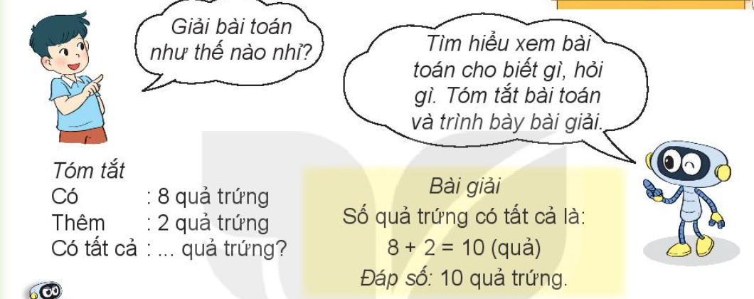

Slide 10
9
6
9
6
15
15
15

Slide 11
8
4
8
+
4
12
12
12

Slide 12
Củng cố- dặn dò

